Slide 1

更美的中保
A Better Mediator — An Overview of Hebrews
「弟兄们，我们既因耶稣的血得以坦然进入至圣所，是藉着他给我们开了一条又新又活的路，从幔子经过……就当存着诚心和充足的信心来到神面前。」（希伯来书 10:19-22）
希伯来书概论 · Overview of the Epistle to the Hebrews
1 / 29

Slide 2
书卷背景
The Background of Hebrews
作者与日期
作者不详——新约中作者、读者、写作地点最隐晦的一卷；成书于主后64年末期。据12:4（尚未流血）、13:23（提摩太释放）等经文推断，耶路撒冷圣殿当时尚未被毁。
历史背景
主后64年7月，罗马城大火，尼禄皇帝嫁祸并残害基督徒，基督教沦为非法宗教；犹太教却仍受罗马法保护。许多犹太基督徒在压力下想「苟且偷生」，退回旧约的祭祀体系。
书卷目的
指出耶稣基督远超猶太教一切人物与制度，坚固信徒在患难中持守信仰。
2 / 29

Slide 3
七重超越
Seven-Fold Supremacy of Christ
身分
A
愛心
治理
G
B
基督
更美
F
C
盼望
職份
E
D
信心
功效
3 / 29

Slide 4
A
A
身分上的超越：遠超天使
Supreme in Identity — Far Above the Angels · 希伯來書 1:4–2:18
他所承受的名，既比天使的名更尊贵，就远超过天使。（希伯来书 1:4）
神的使者都要拜他。（希伯来书 1:6）
⚠ 第一篇警戒（2:1-4）：我们若忽略这么大的救恩，怎能逃罪呢？这救恩起先是主亲自讲的，后来是听见的人给我们证实了。
4 / 29

Slide 5
B
治理上的超越：遠超摩西
B
Supreme in Authority — Far Above Moses · 希伯來書 3:1–4:13
但基督为儿子，治理神的家；我们若将可夸的盼望和胆量坚持到底，便是他的家了。（希伯来书 3:6）
我们务必竭力进入那安息，免得有人学那不信从的样子跌倒了。（希伯来书 4:11）
⚠ 第二篇警戒（3:7-4:13）：你们今日若听他的话，就不可硬着心，像惹他发怒的日子一样；我们务必竭力进入那安息。
5 / 29

Slide 6
C
職份上的超越：遠超亞倫
C
Supreme in Office — After Melchizedek · 希伯來書 4:14–7:28
我们只管坦然无惧的来到施恩的宝座前，为要得怜恤，蒙恩惠，作随时的帮助。（希伯来书 4:16）
凡靠着他进到神面前的人，他都能拯救到底，因为他是长远活着，替他们祈求。（希伯来书 7:25）
⚠ 第三篇警戒（5:11-6:20）：竭力进到完全的地步；若是离弃道理，就不能叫他们从新懊悔了。
6 / 29

Slide 7
D
功效上的超越：更美的新約與帳幕
D
Supreme in Effect — A Better Covenant & Tabernacle · 希伯來書 8:1–10:18
我要将我的律法放在他们里面，写在他们心上；我要作他们的神，他们要作我的子民。（希伯来书 8:10）
我们凭这旨意，靠耶稣基督只一次献上他的身体，就得以成圣。（希伯来书 10:10）
7 / 29

Slide 8
E
信心的新路
E
The New and Living Way of Faith · 希伯來書 10:19–11:40
就当存着诚心和充足的信心来到神面前。（希伯来书 10:22）
信就是所望之事的实底，是未见之事的确据。（希伯来书 11:1）
⚠ 第四篇警戒（10:26-39）：若故意犯罪，赎罪的祭就再没有了；你们必须忍耐，使你们行完了神的旨意。
8 / 29

Slide 9
F
盼望的試煉
F
The Trial and Discipline of Hope · 希伯來書 12:1–29
我们既有这许多的见证人，如同云彩围着我们，就当放下各样的重担……存心忍耐，奔那摆在我们前头的路程。（希伯来书 12:1-2）
我们既得了不能震动的国，就当感恩，照神所喜悦的，用虔诚敬畏的心事奉神。（希伯来书 12:28）
⚠ 第五篇警戒（12:14-29）：不可弃绝那从天上警戒我们的，因为我们的神乃是烈火；当追求圣洁，非圣洁没有人能见主。
9 / 29

Slide 10
G
愛心的實在
G
The Reality of Love, Lived Out · 希伯來書 13:1–17
你们务要常存弟兄相爱的心。不可忘记用爱心接待客旅，因为曾有接待客旅的，不知不觉就接待了天使。（希伯来书 13:1-2）
我们应当靠着耶稣，常常以颂赞为祭献给神；只是不可忘记行善和捐输的事，因为这样的祭，是神所喜悦的。（希伯来书 13:15-16）
10 / 29

Slide 11
回顾
A
身分上的超越：遠超天使
希伯來書 1:4–2:18
一 · 不可忽略
B
治理上的超越：遠超摩西
希伯來書 3:1–4:13
二 · 不可硬着心
C
職份上的超越：遠超亞倫
希伯來書 4:14–7:28
三 · 不可离弃
D
功效上的超越：更美的新約與帳幕
希伯來書 8:1–10:18
E
信心的新路
希伯來書 10:19–11:40
四 · 不可故意犯罪
F
盼望的試煉
希伯來書 12:1–29
五 · 不可弃绝
G
愛心的實在
希伯來書 13:1–17
11 / 29

Slide 12
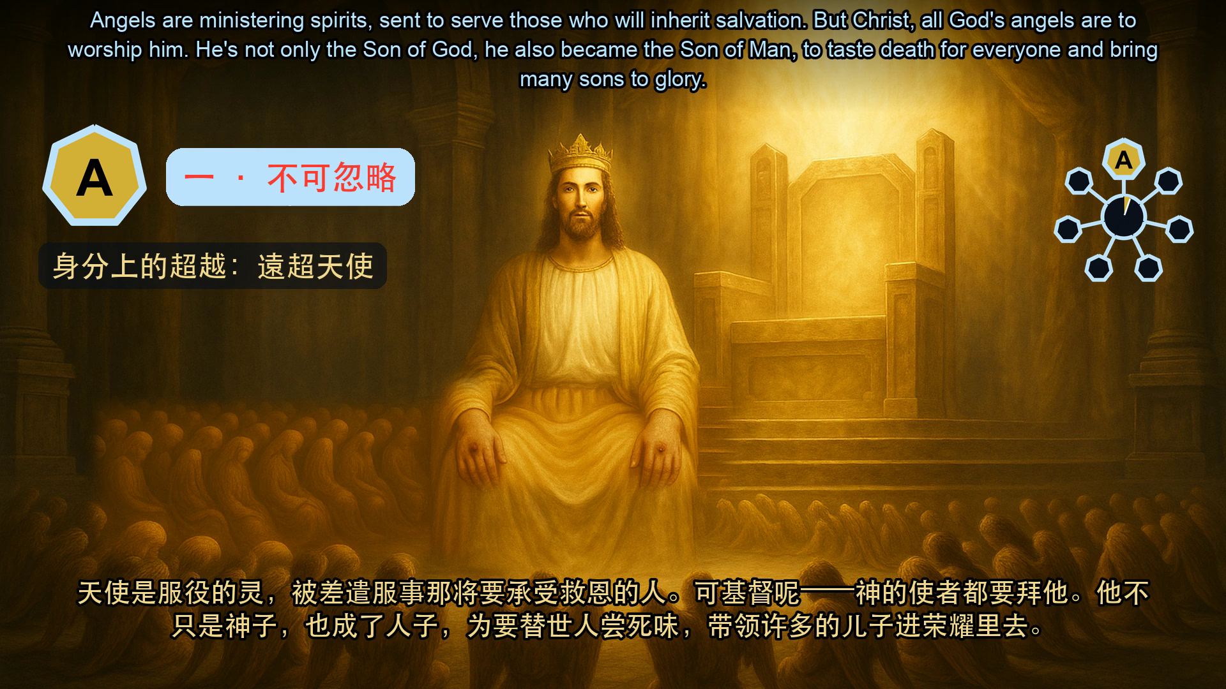

信息短片
12 / 29

Slide 13
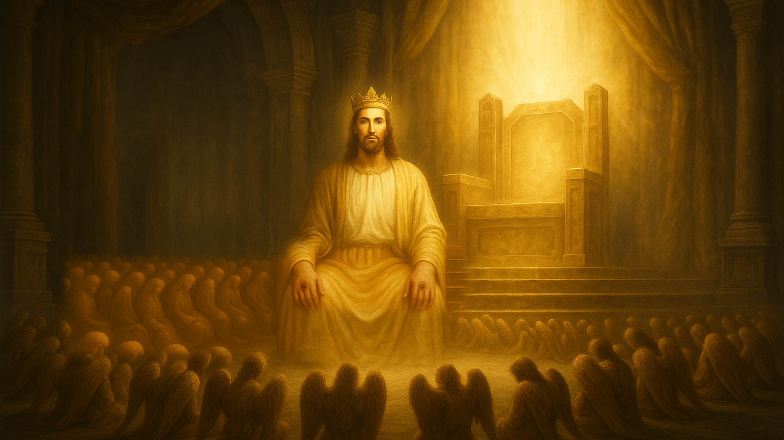
A
A
一 · 不可忽略
身分上的超越：遠超天使
13 / 29

Slide 14
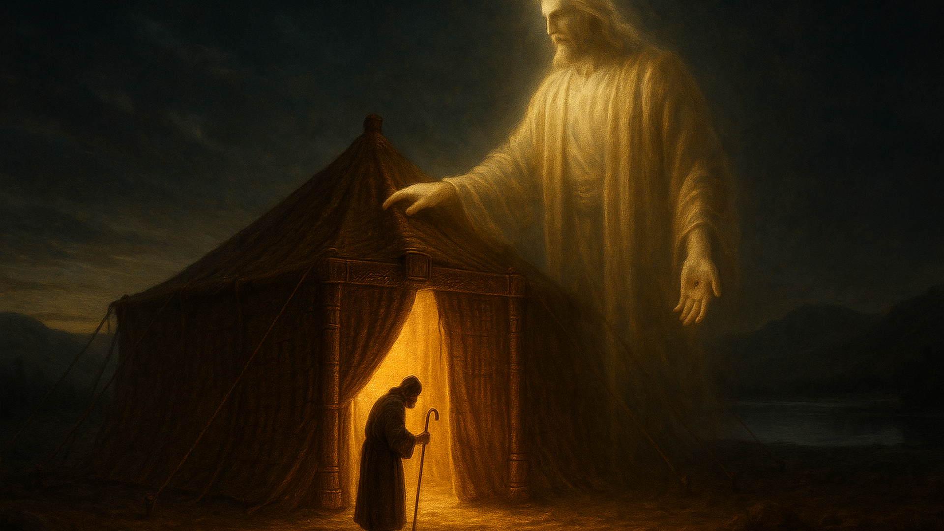
B
二 · 不可硬着心
B
治理上的超越：遠超摩西
14 / 29

Slide 15
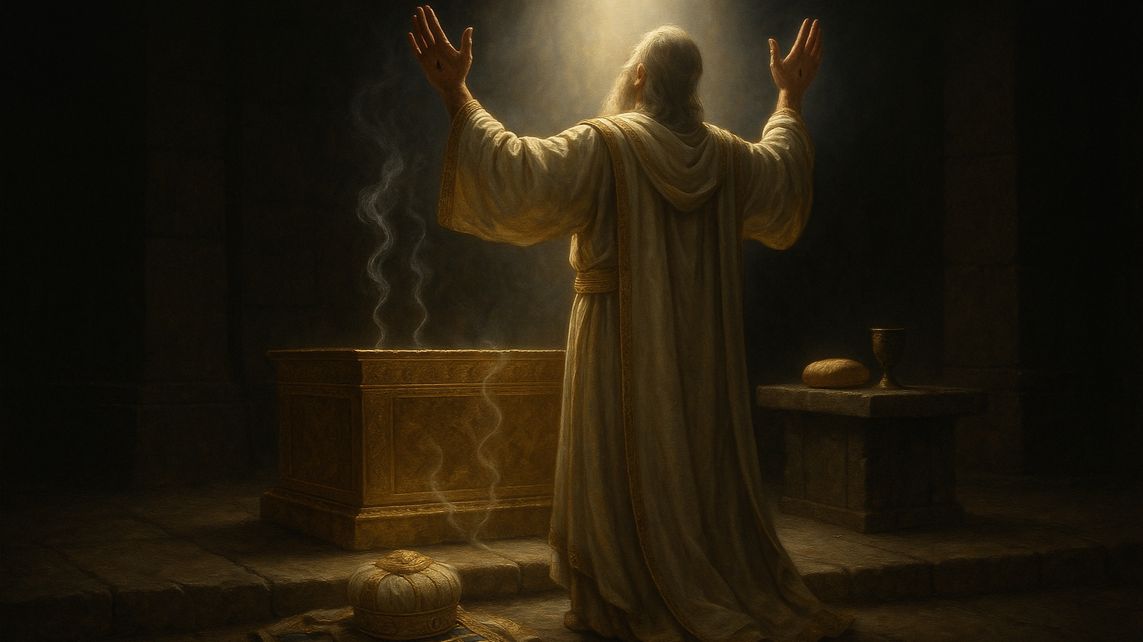
C
三 · 不可离弃
C
職份上的超越：遠超亞倫
15 / 29

Slide 16

D
D
功效上的超越：更美的新約與帳幕
16 / 29

Slide 17

E
四 · 不可故意犯罪
E
信心的新路
17 / 29

Slide 18

F
五 · 不可弃绝
F
盼望的試煉
18 / 29

Slide 19
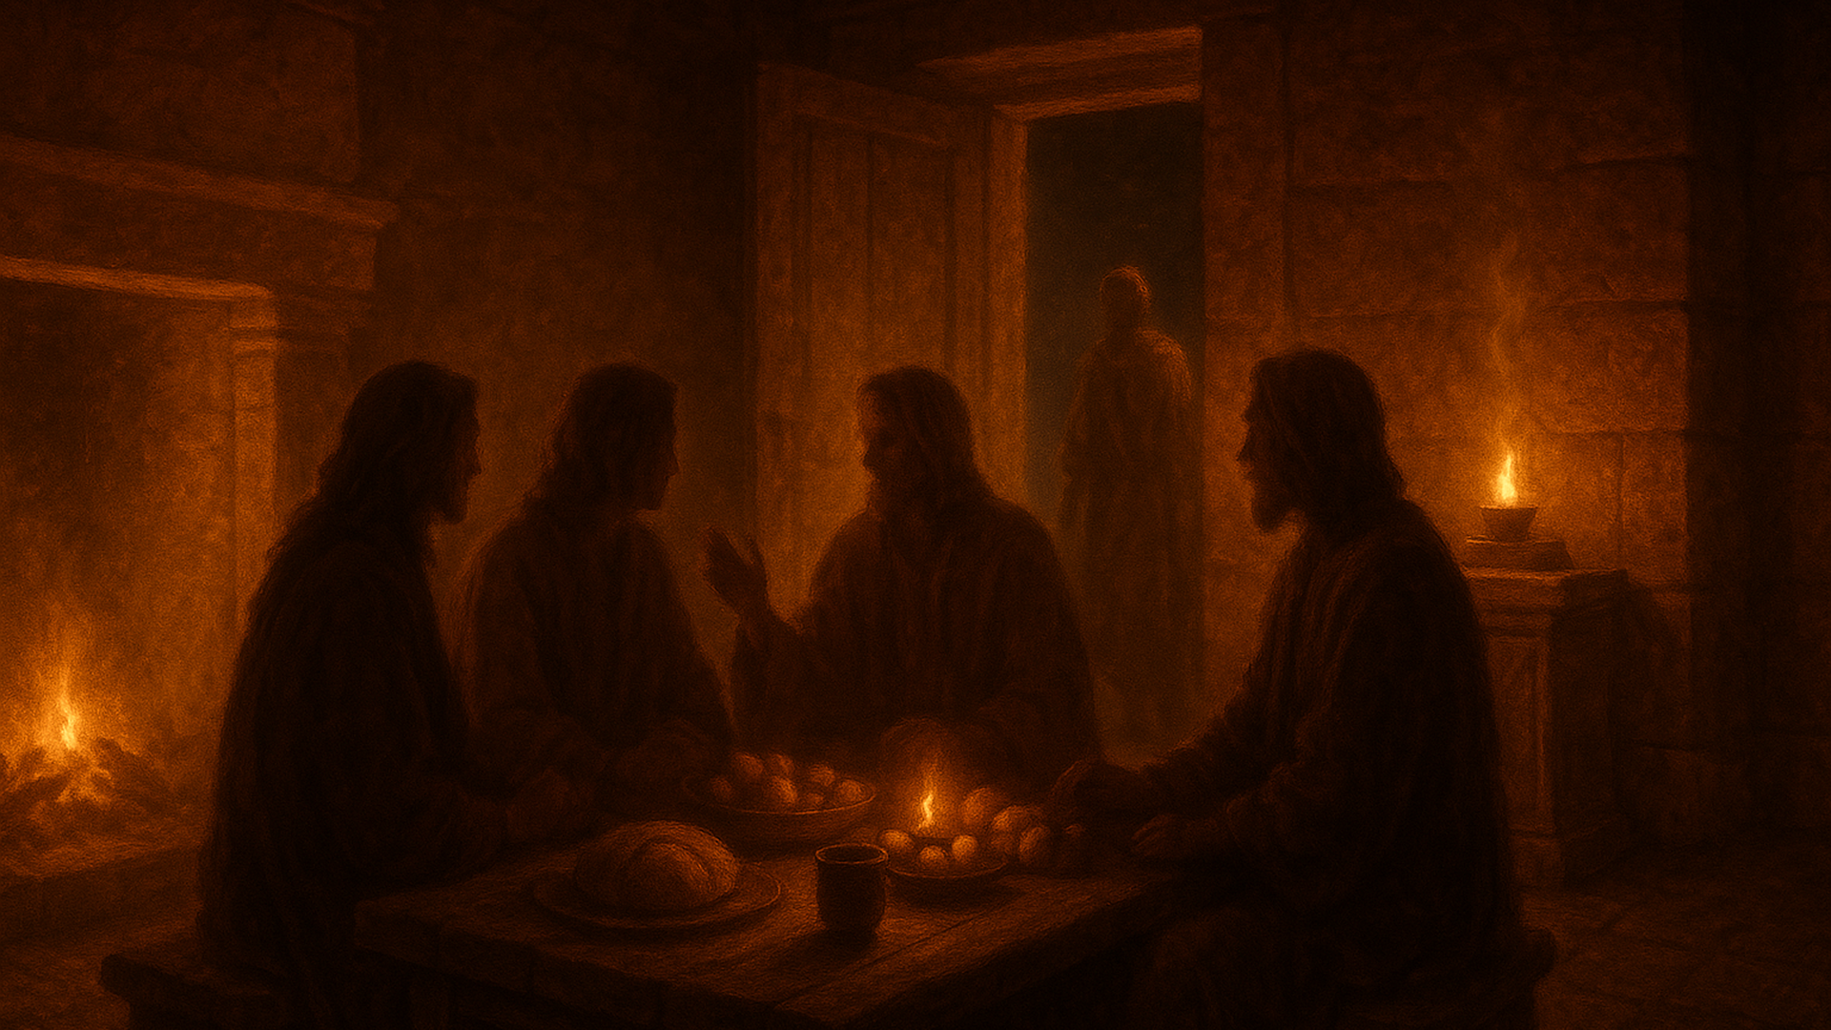
G
G
愛心的實在
19 / 29

Slide 20
互动图表 · 回顾
更美的中保 · Companion Recap
A
B
C
D
身分上的超越：遠超天使
治理上的超越：遠超摩西
職份上的超越：遠超亞倫
功效上的超越：更美的新約與帳幕
一 · 不可忽略
二 · 不可硬着心
三 · 不可离弃
E
F
G
信心的新路
盼望的試煉
愛心的實在
四 · 不可故意犯罪
五 · 不可弃绝
「愿赐平安的神……使群羊的大牧人我主耶稣从死里复活……愿荣耀归给他，直到永永远远。阿们。」（希伯来书 13:20-21）
20 / 29

Slide 21
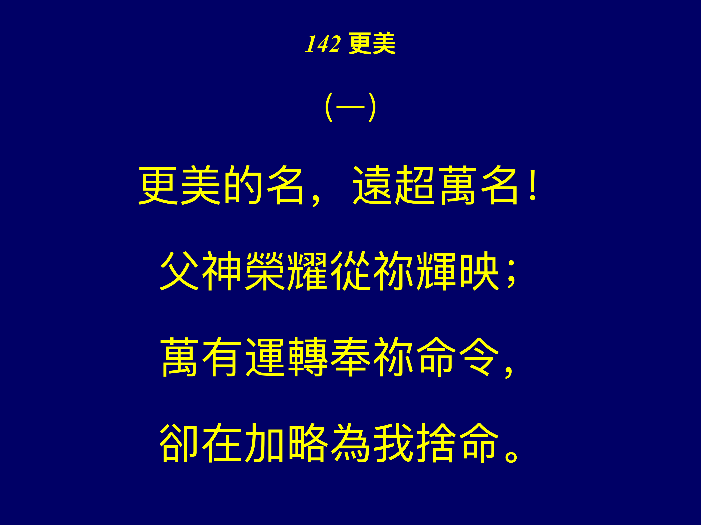
21 / 29

Slide 22
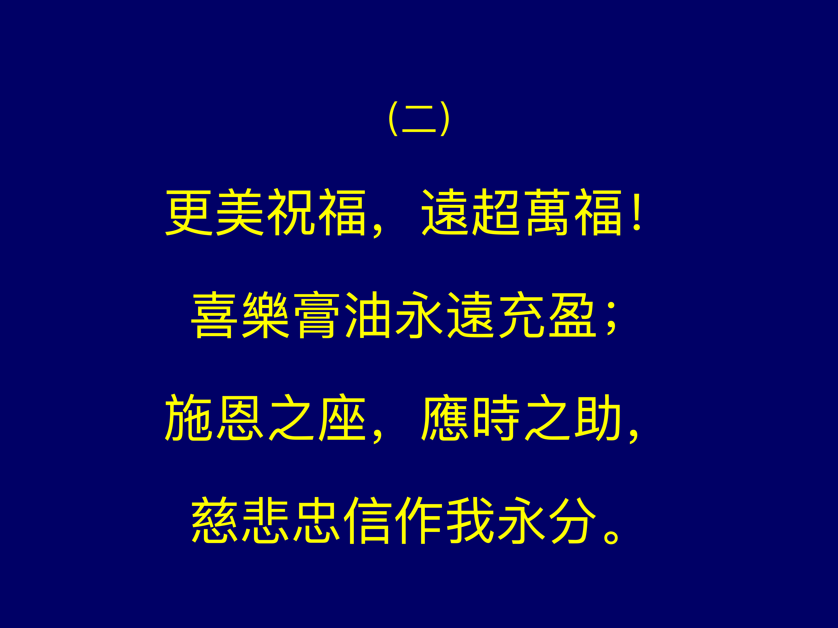
22 / 29

Slide 23
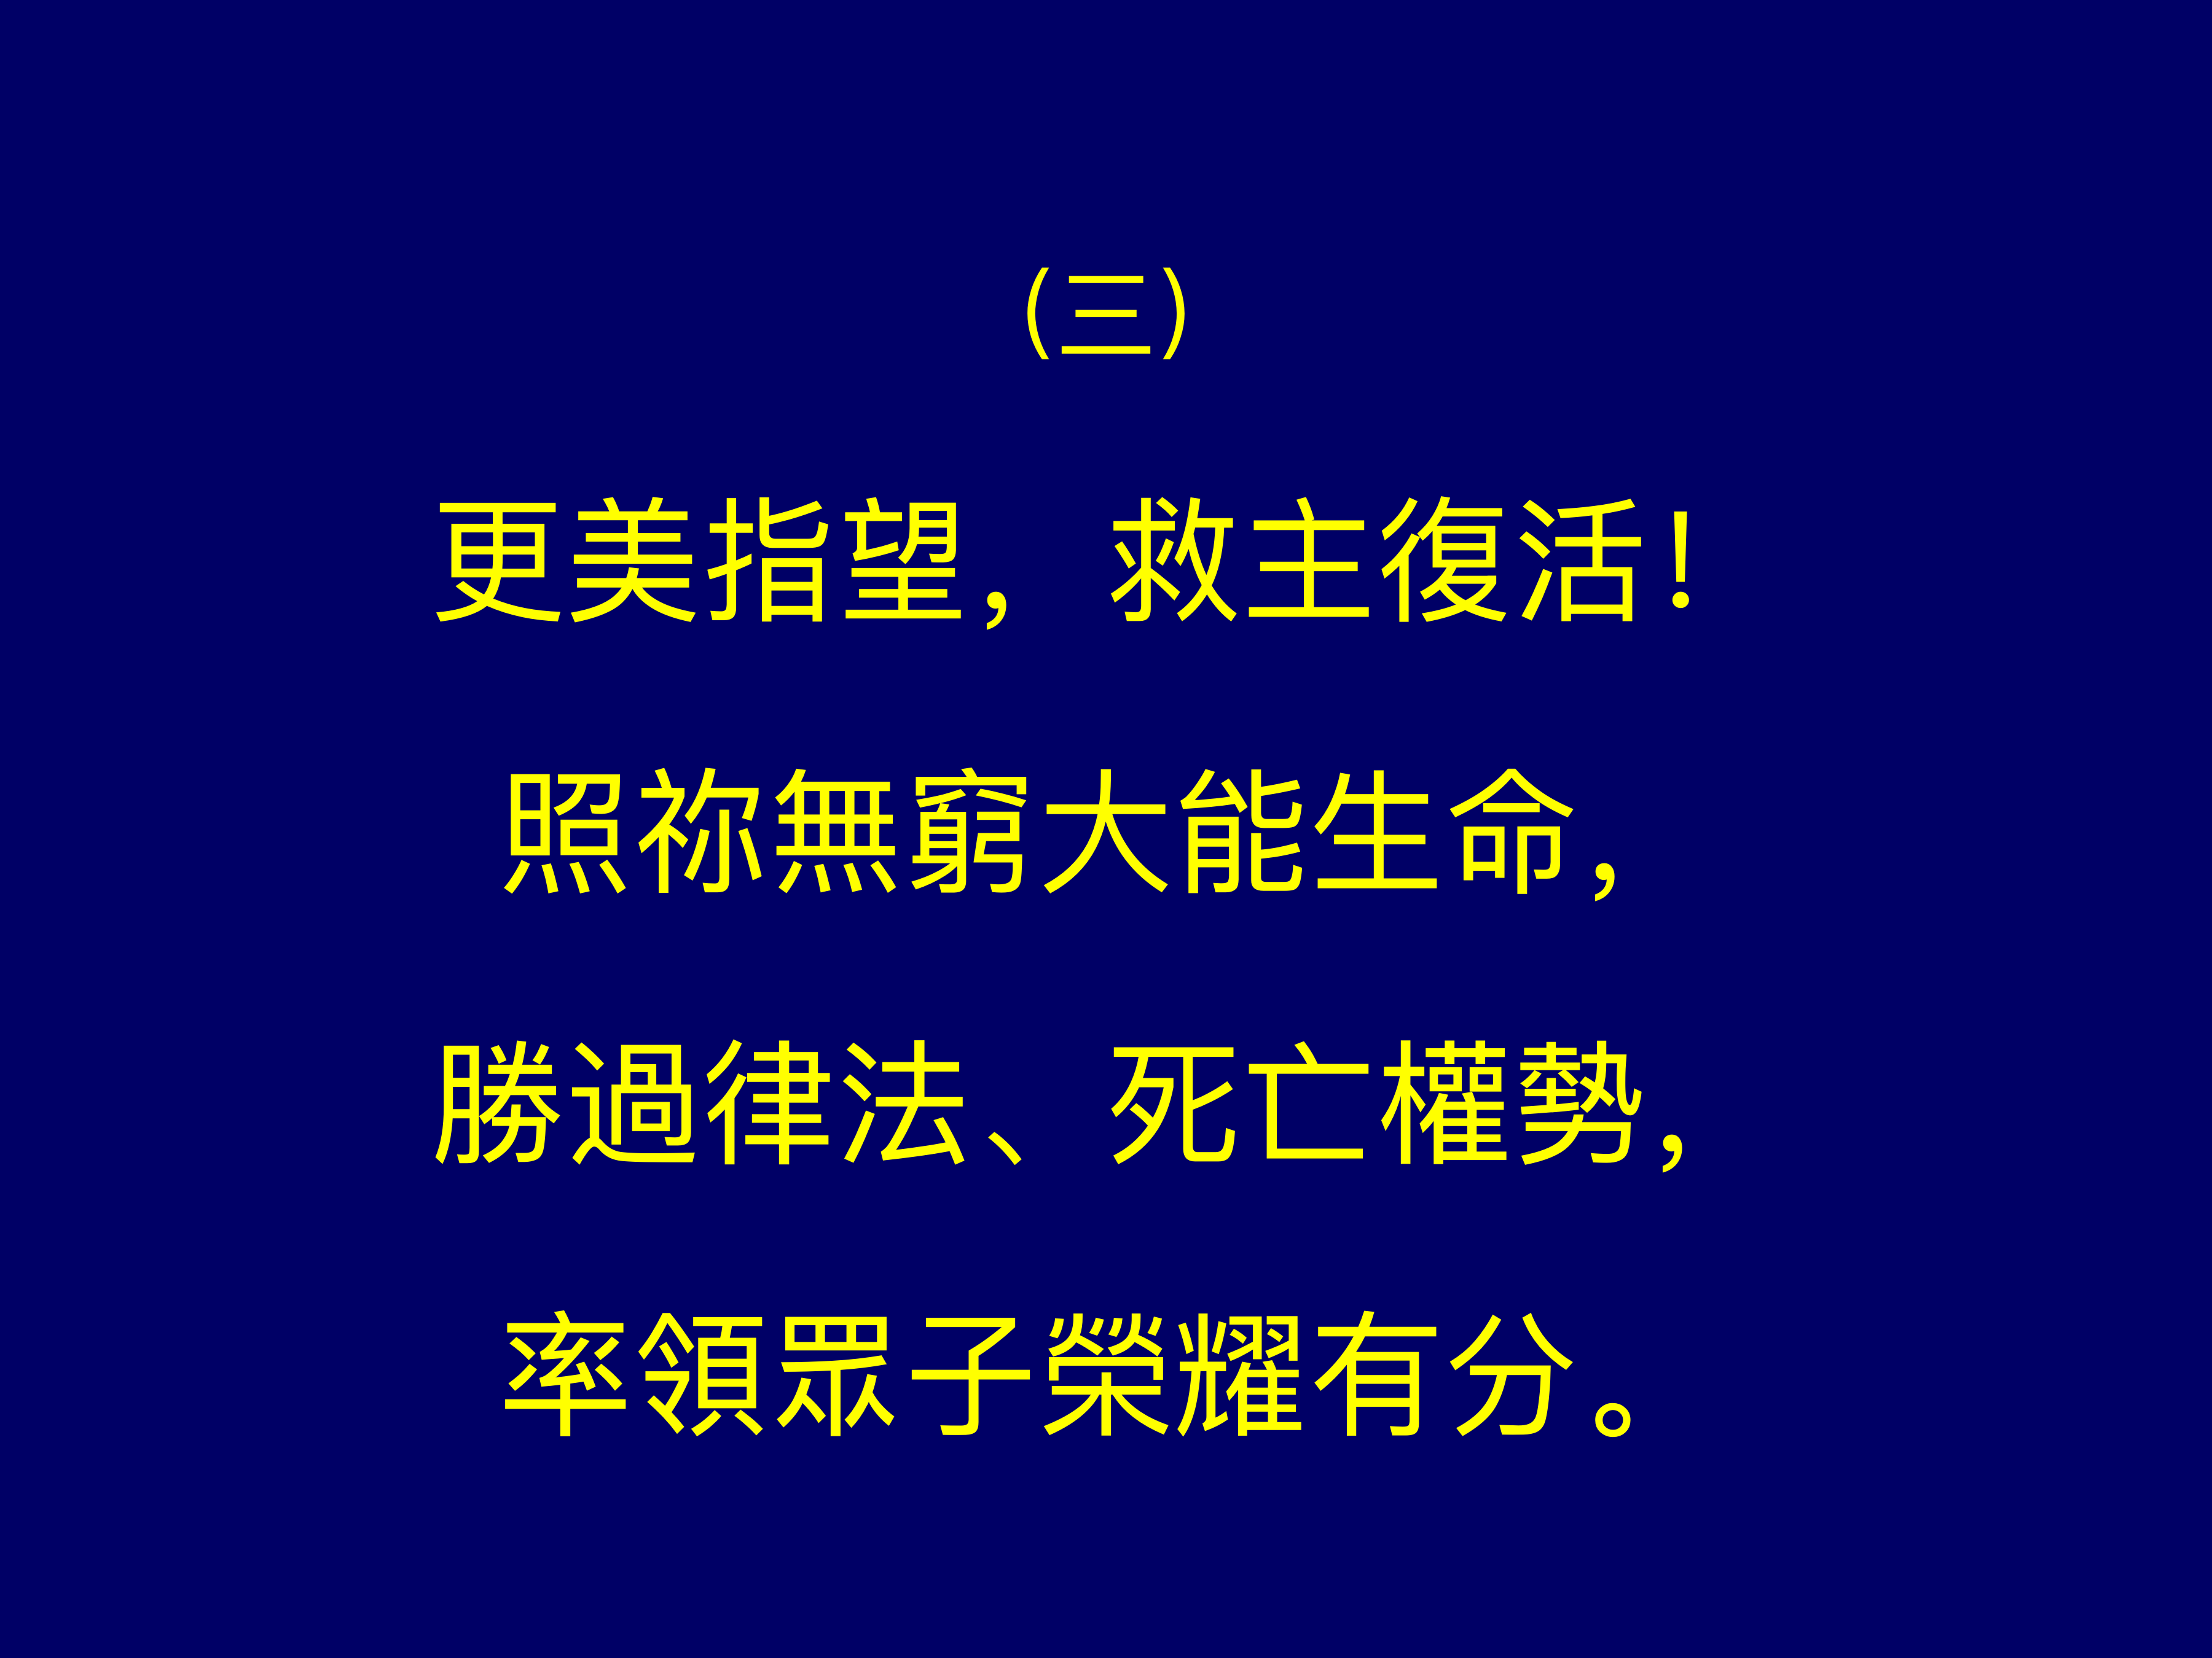
23 / 29

Slide 24
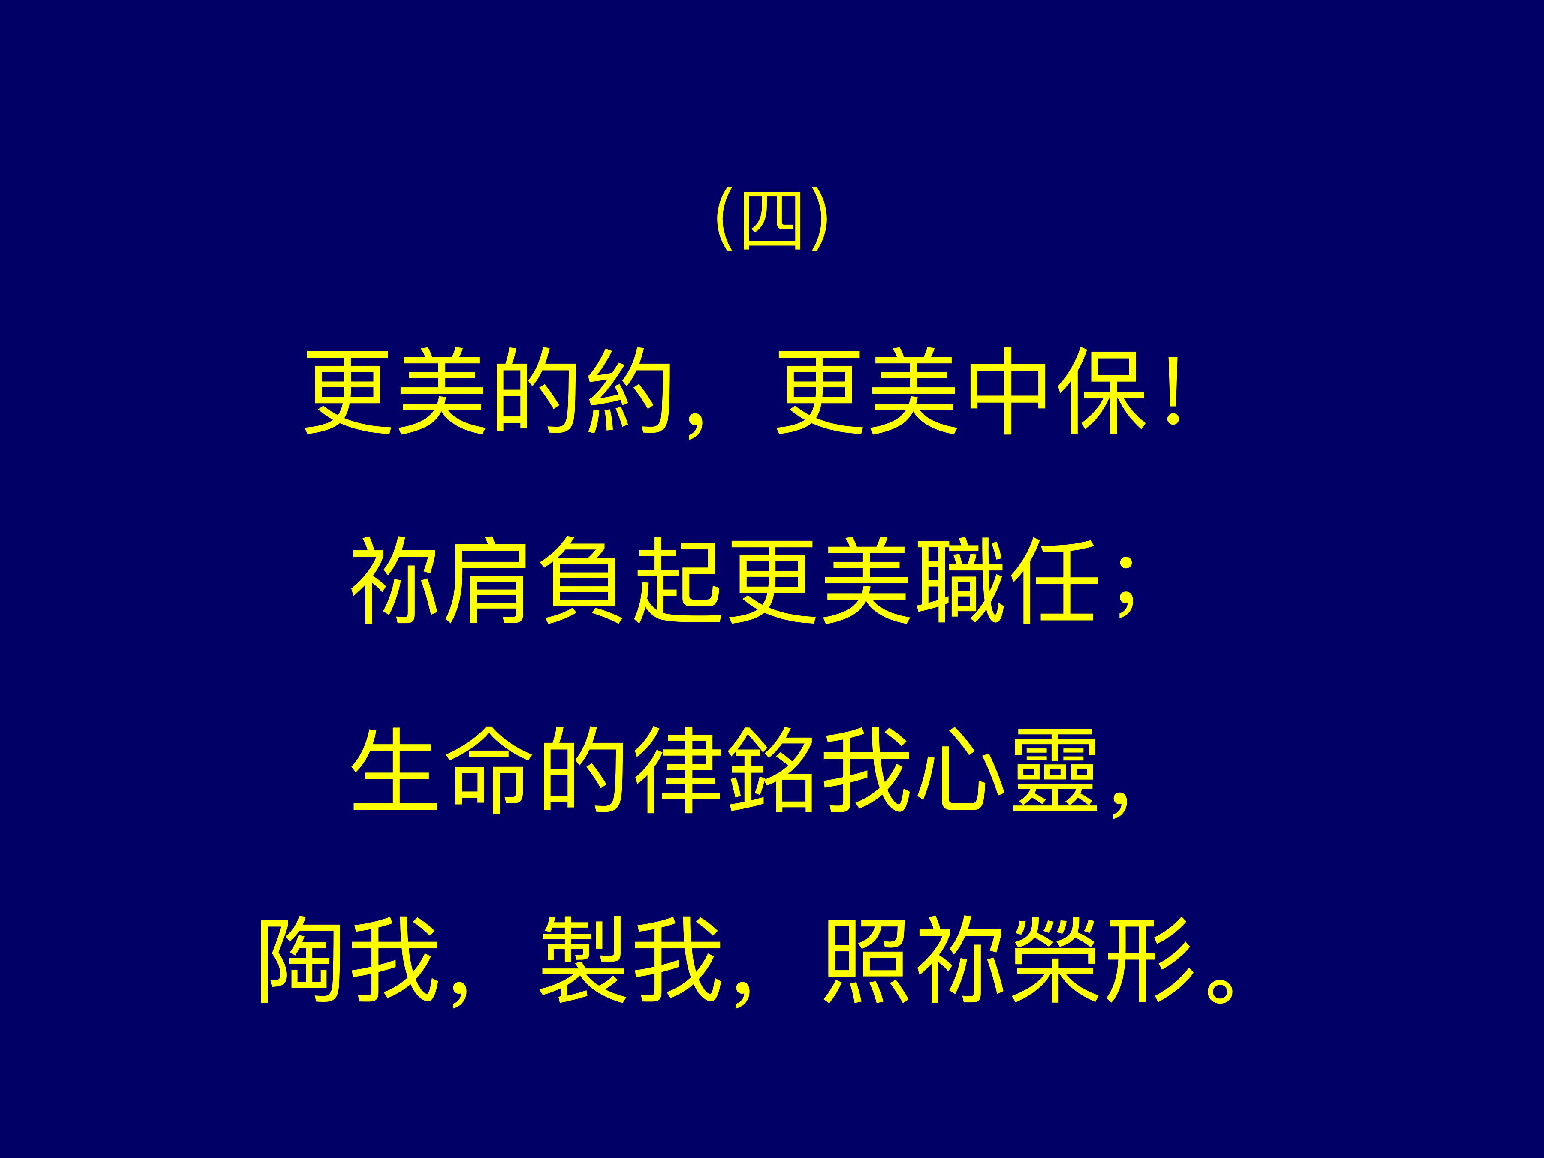
24 / 29

Slide 25
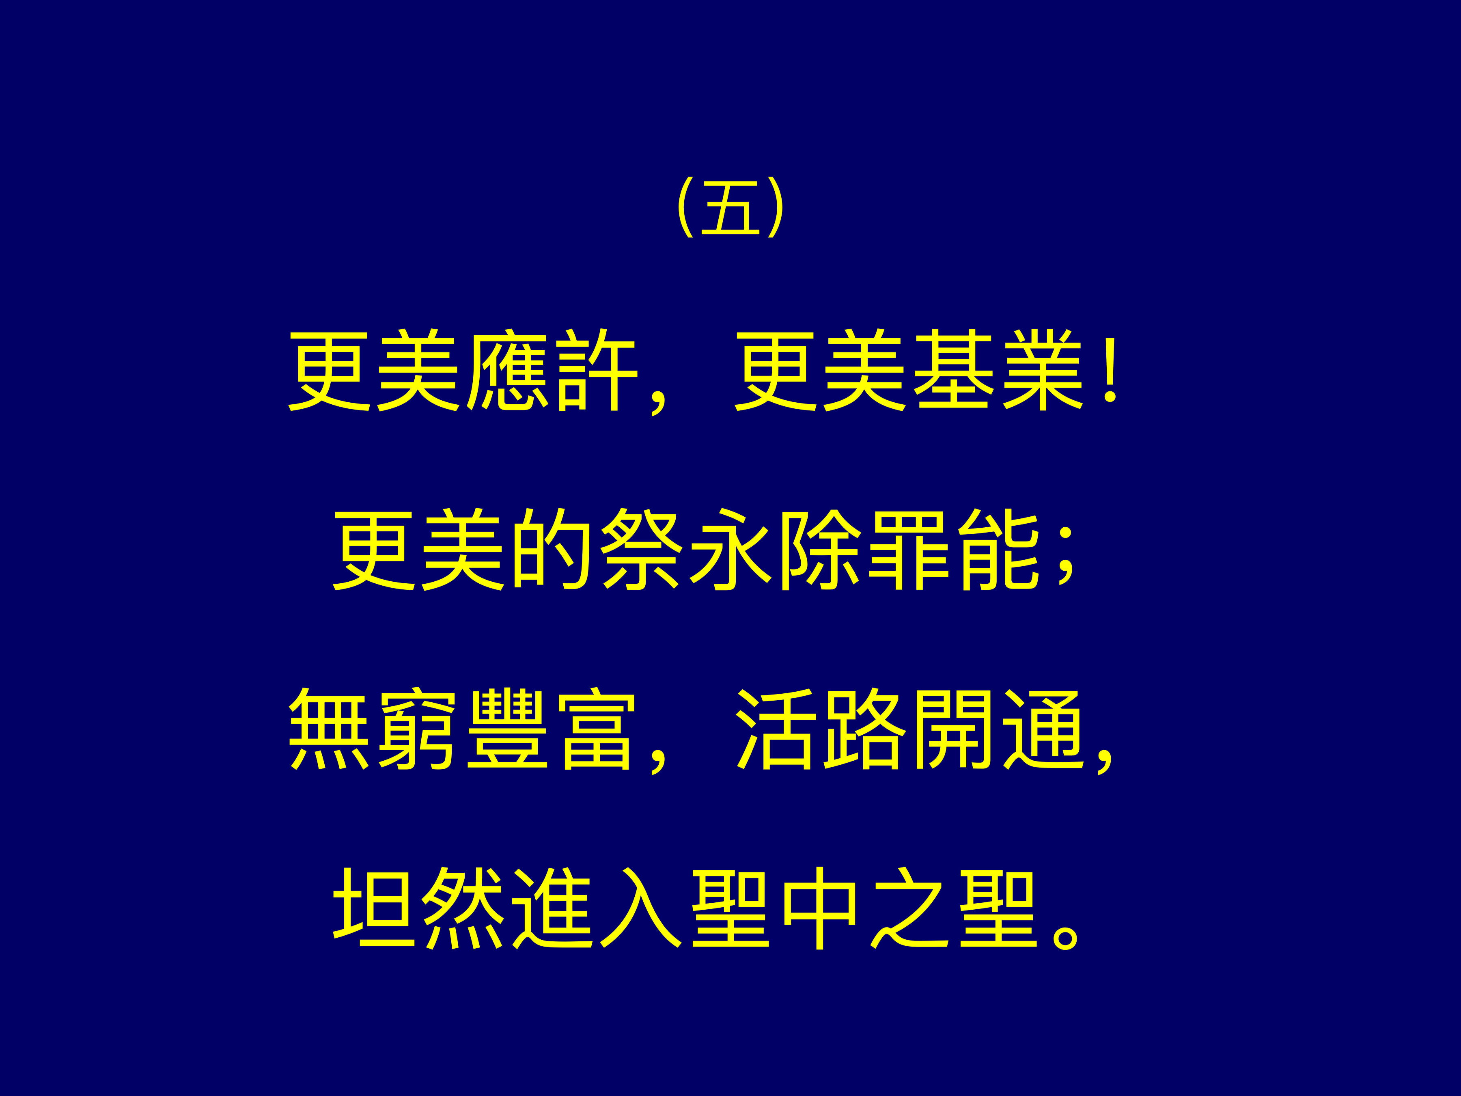
25 / 29

Slide 26
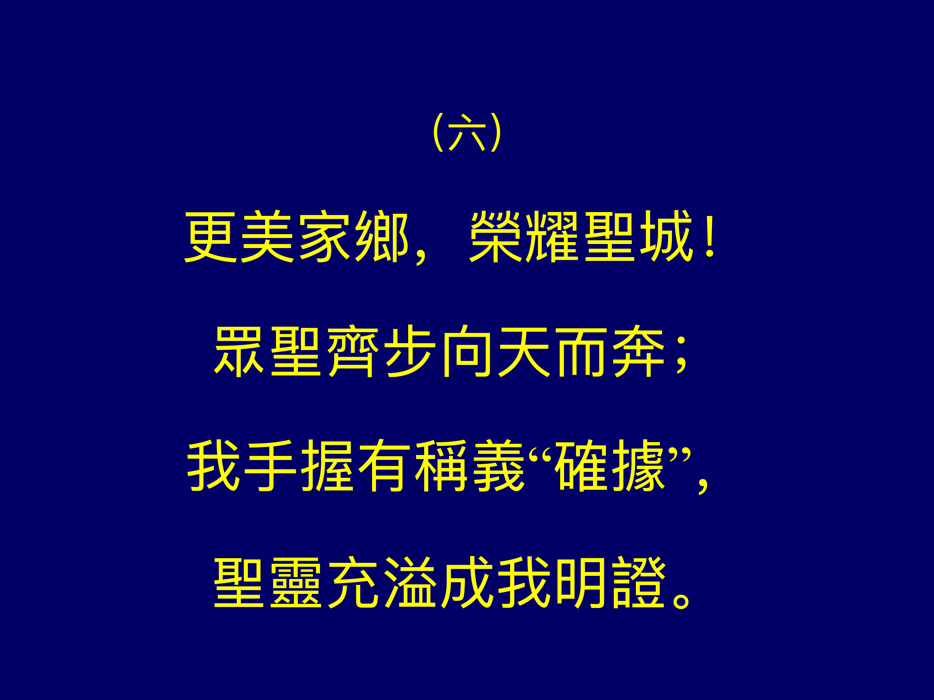
26 / 29

Slide 27
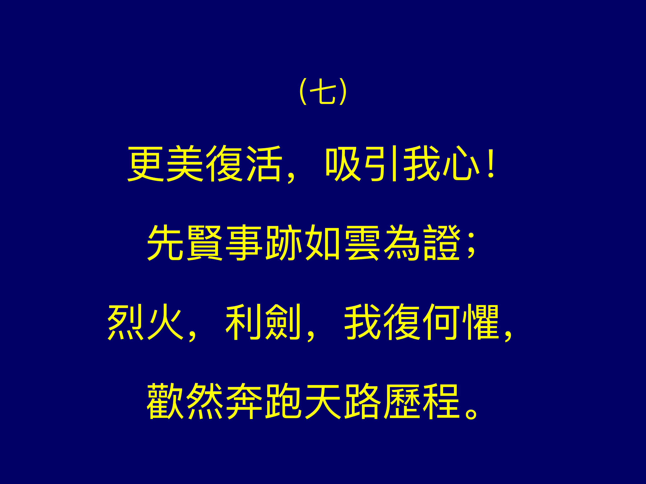
27 / 29

Slide 28
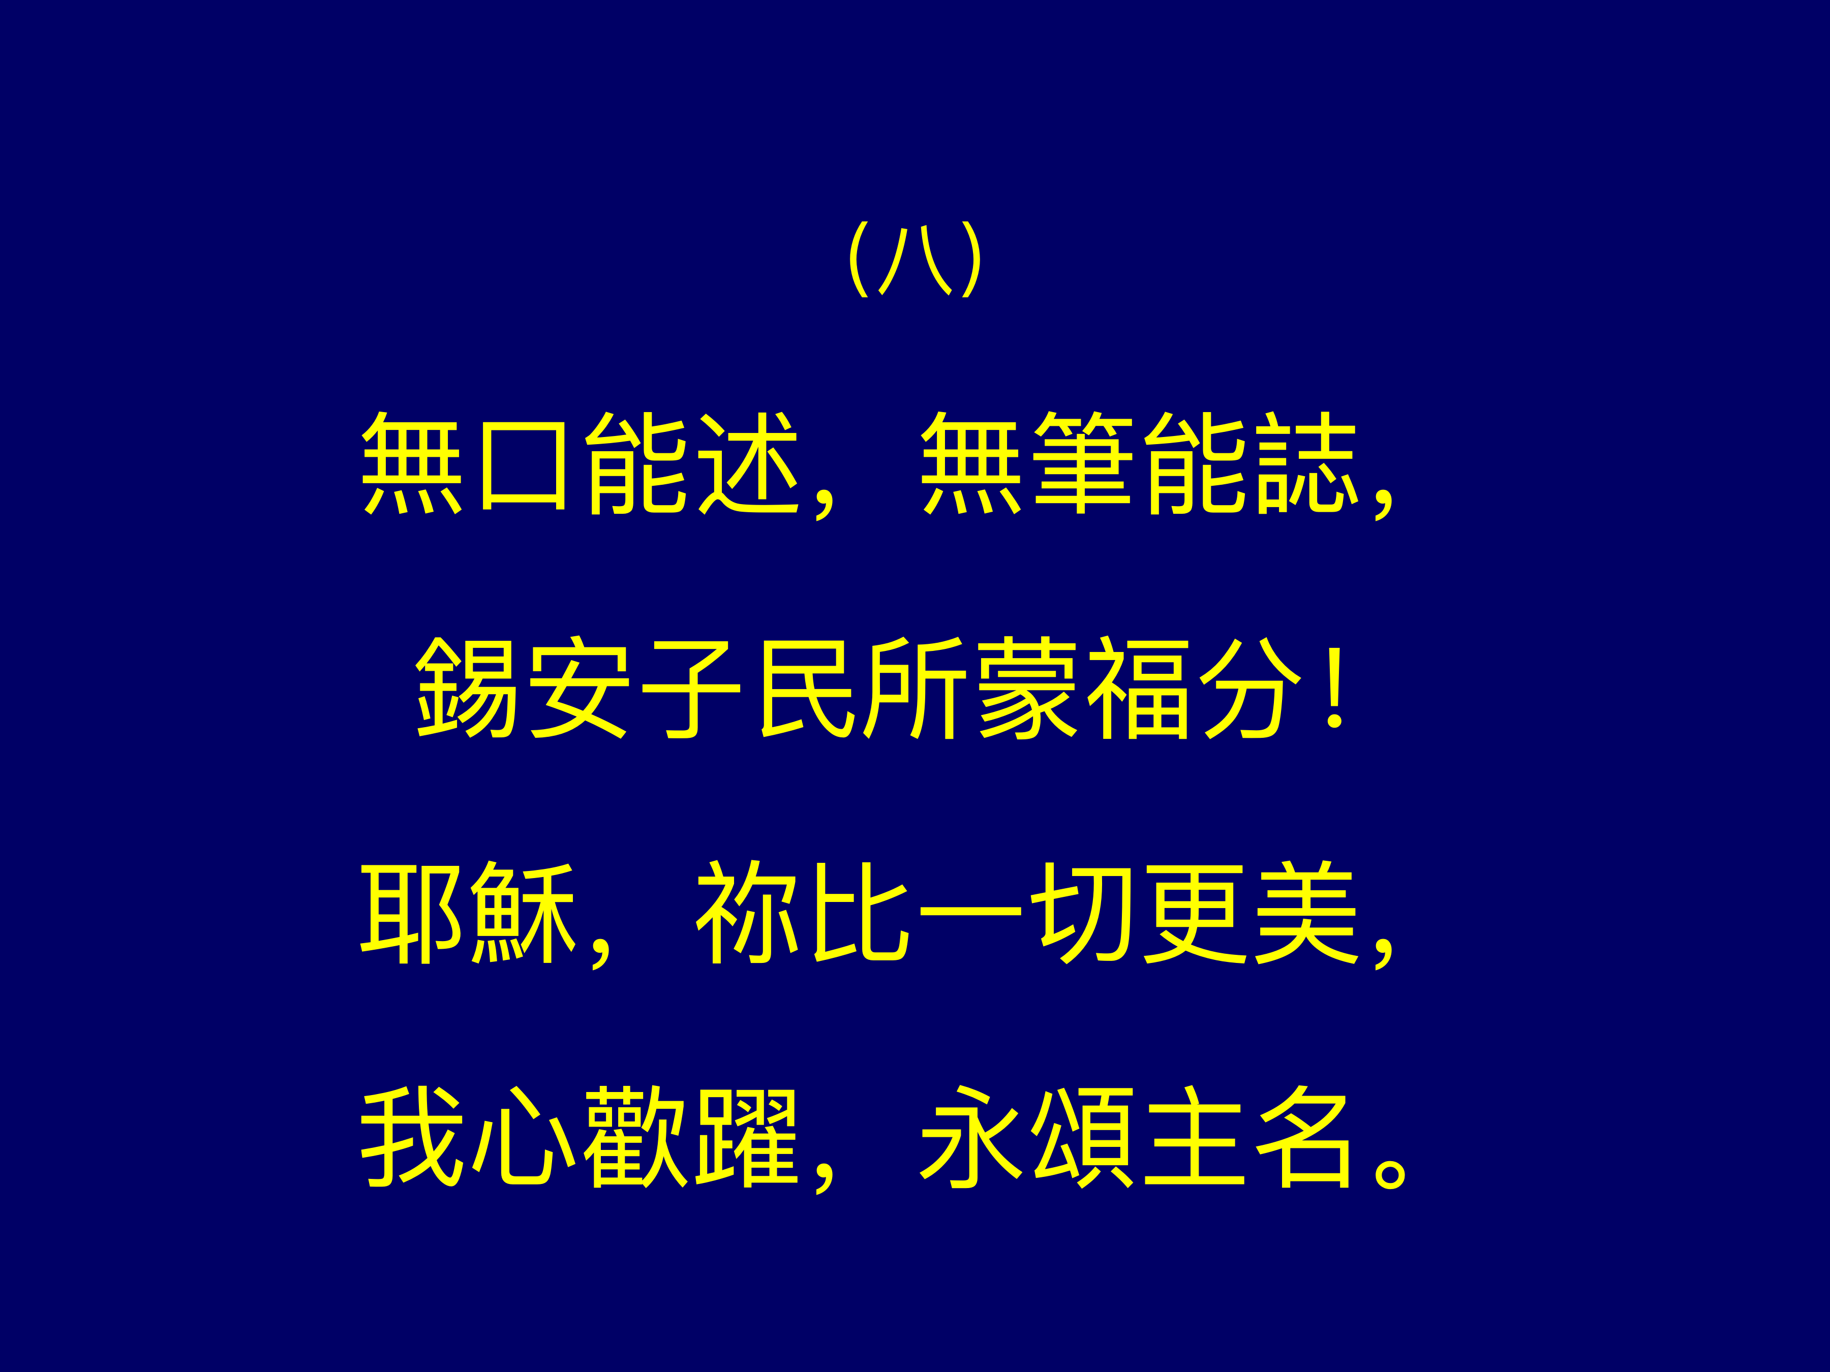
28 / 29

Slide 29
反思与回应
更美的中保 · 希伯来书概论
信
本周，我愿在哪件难处上，不再倚靠自己或世界的保障，只定睛仰望这位远超万有、更美的基督，坦然无惧地来到他施恩的宝座前？
望
本周，我愿意在哪个管教或苦难中，效法信心伟人存心忍耐，仰望信心创始成终的耶稣，持守那不能震动的盼望？
愛
本周，我可以用哪一个具体行动，向弟兄姊妹或陌生的客旅，活出弟兄相爱、颂赞为祭的爱心？
「愿赐平安的神，就是那凭永约之血，使群羊的大牧人我主耶稣从死里复活的神，在各样善事上成全你们，叫你们遵行他的旨意……愿荣耀归给他，直到永永远远。阿们。」（希伯来书 13:20-21）
29 / 29

